Slide 1




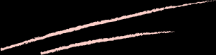




PROBABILIDADE
E ESTATÍSTICA

Slide 2


APRESENTAÇÃO
Realizar uma análise de dados utilizando Python ou R, aplicando técnicas de estatística e visualização.
Média, variância, desvio padrão e mediana para x e y.
O histograma de x e y.
O boxplot de x e y.
O coeficiente de correlação de x e y.
Fazer o teste de normalidade para y e x.
Fazer o gráfico de densidade junto com o histograma para as variáveis x e y.
BIBLIOTECAS
PANDAS e NUMPY: manipulação de dados.
SCIPY.STATS: cálculo de estatísticas e
teste de normalidade.
MATPLOTLIB.PYPLOT e SEABORN: visualização dos dados.

Slide 3
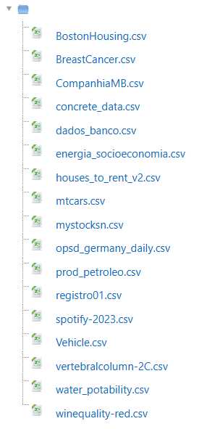

ESCOLHA DO DATASET

Slide 4

QUALIDADE DO VINHO

Slide 5
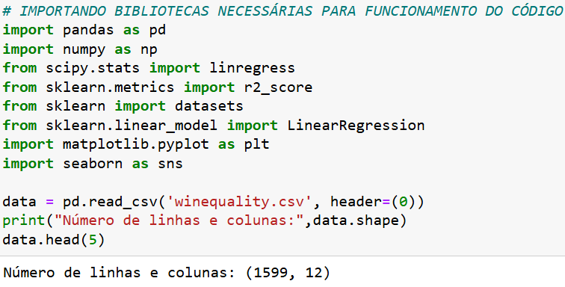
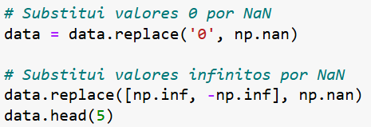

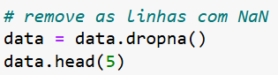
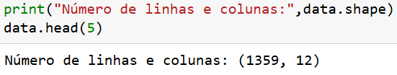
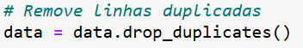
TRATANDO O DATASET
Removendo as linhas com valores NaN (not a number);
Removendo duplicatas;
Antes
Depois

Slide 6





GRÁFICOS

Slide 7

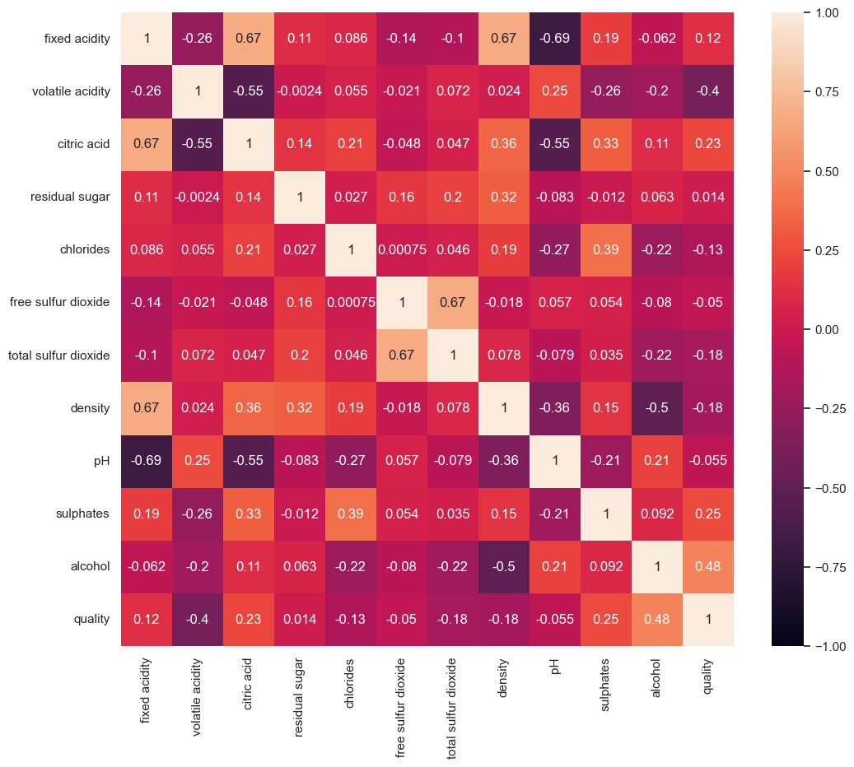
CORRELAÇÃO DE PEARSON

Slide 8
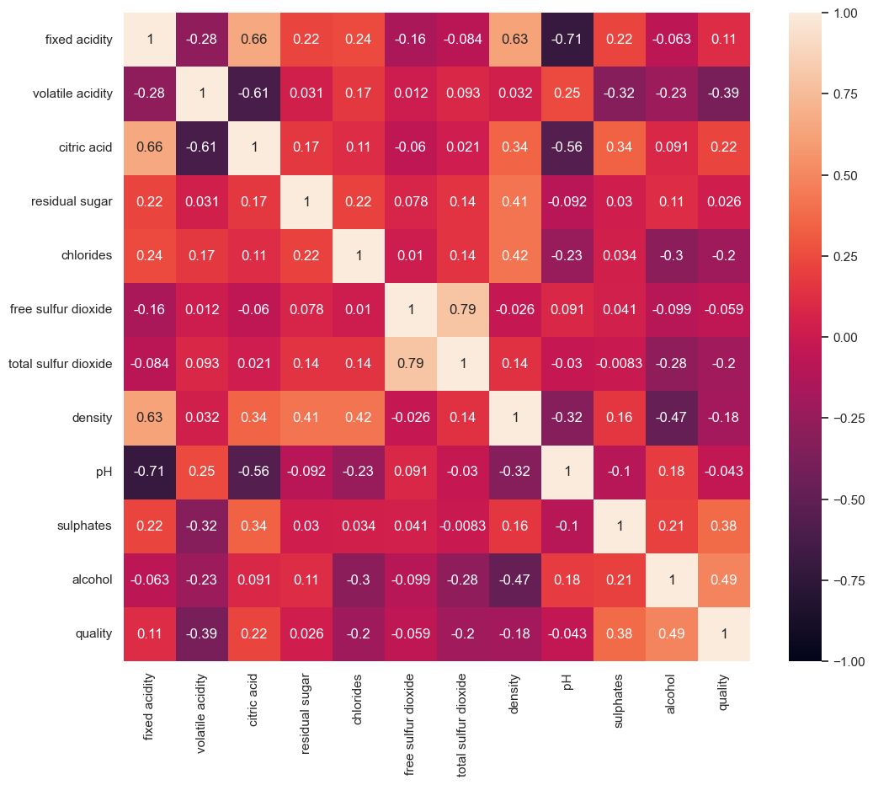
CORRELAÇÃO DE SPEARMAN

Slide 9
CORRELAÇÕES
Necessário para identificar quais variáveis são linearmente relacionadas, ou seja, a mudança de uma delas está associada a mudança proporcional da outra.

Slide 10
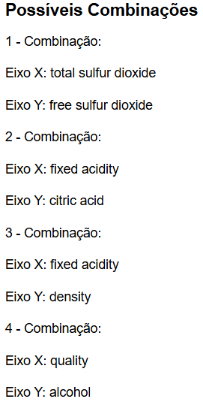
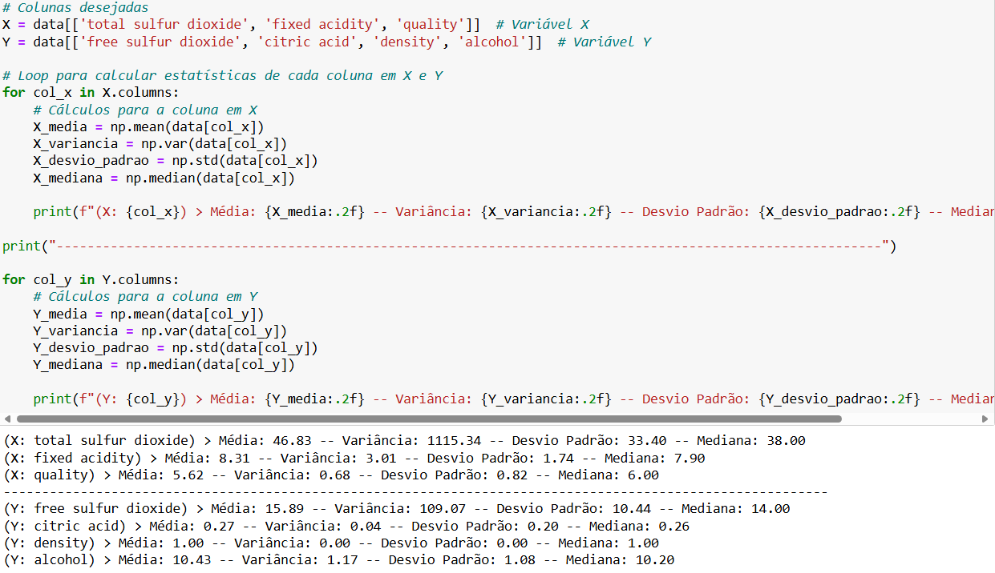
CALCULANDO VALORES

Slide 11
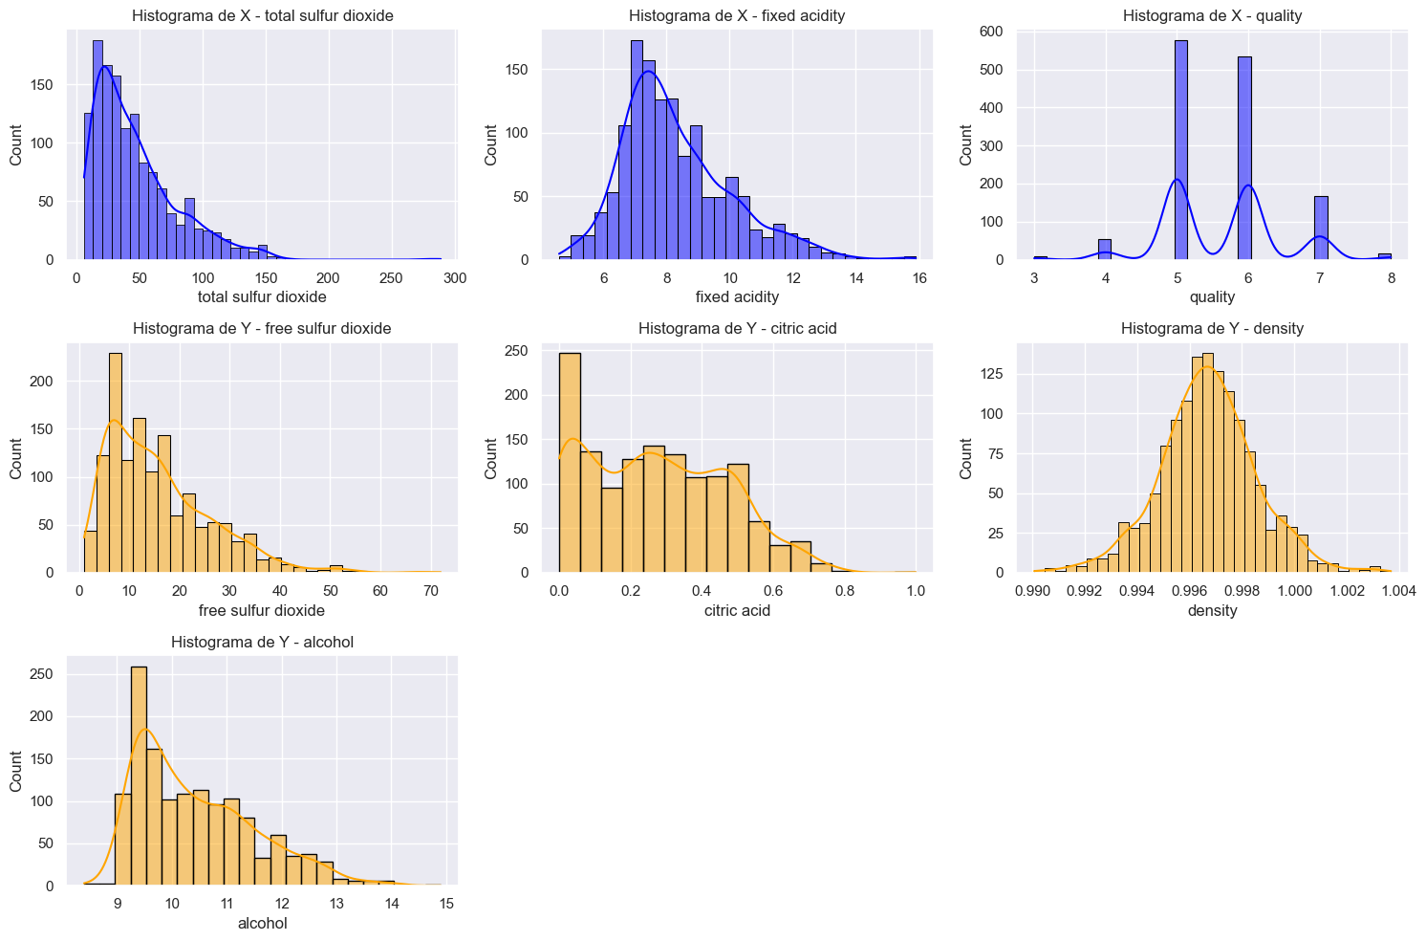
HISTOGRAMA

Slide 12
HISTOGRAMA

Slide 13
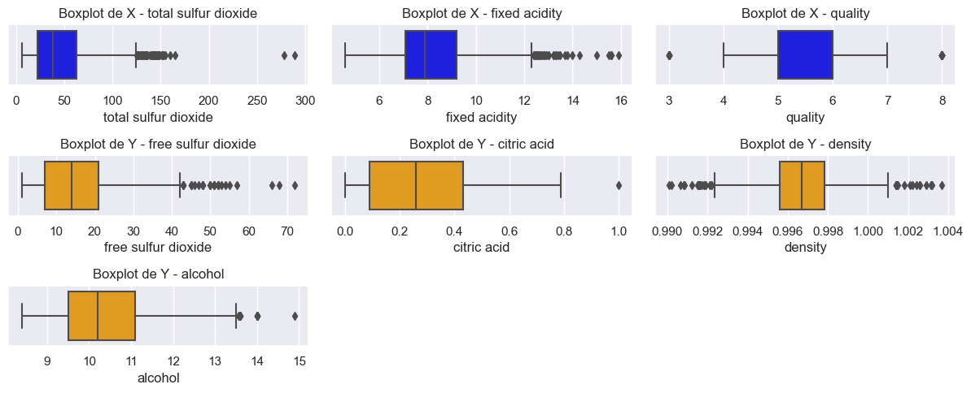
BOX PLOT

Slide 14
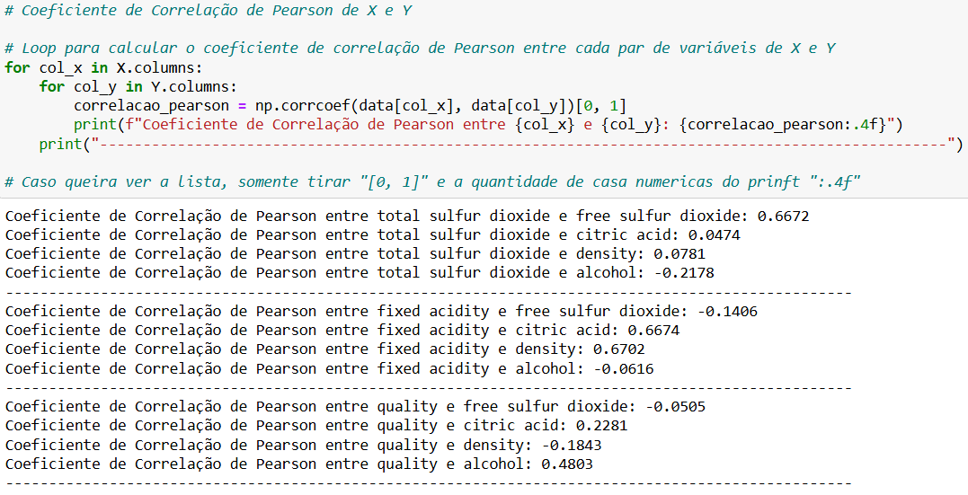
COEFICIENTE DE CORRELAÇÃO DE X E Y

Slide 15
TESTE DE NORMALIDADE DE X E Y
O p-valor representa a probabilidade de observar os dados assumindo que a hipótese nula é verdadeira, ou seja, assumindo que os dados seguem uma distribuição normal.
Um p-valor maior que 0,05 indica que não há evidências suficientes para rejeitar a hipótese nula, sugerindo que os dados podem ser considerados normais.
E se for menor ou igual a 0,05 indica evidências contra a normalidade, sugerindo que os dados não seguem uma distribuição normal.

Slide 16
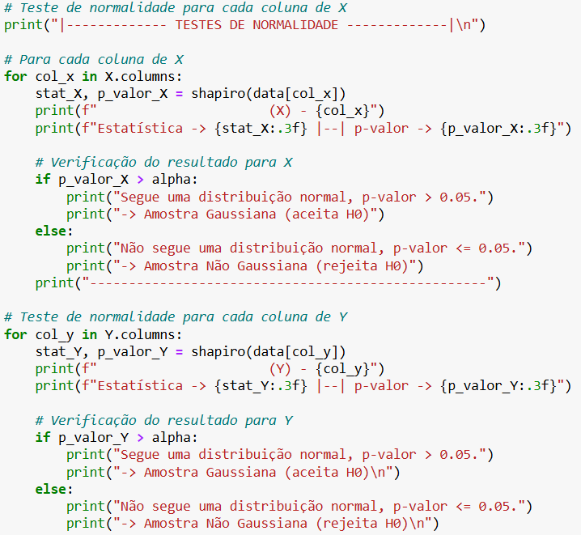
TESTE DE NORMALIDADE DE X E Y

Slide 17
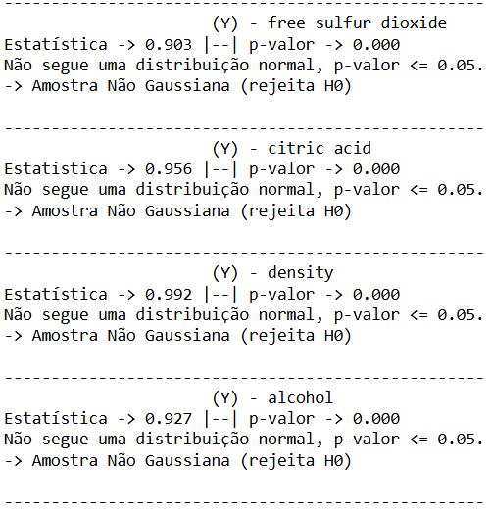
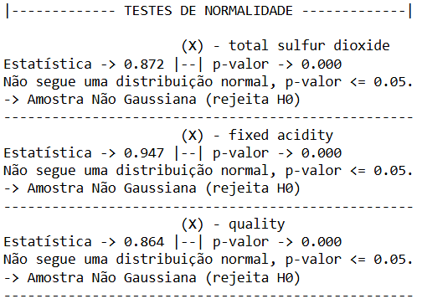
TESTE DE NORMALIDADE DE X E Y

Slide 18
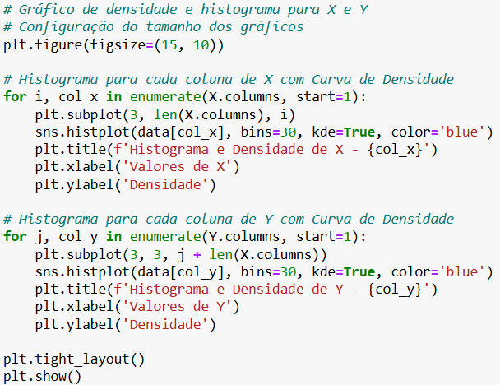
GRÁFICO DE DENSIDADE E HISTOGRAMA PARA X E Y

Slide 19
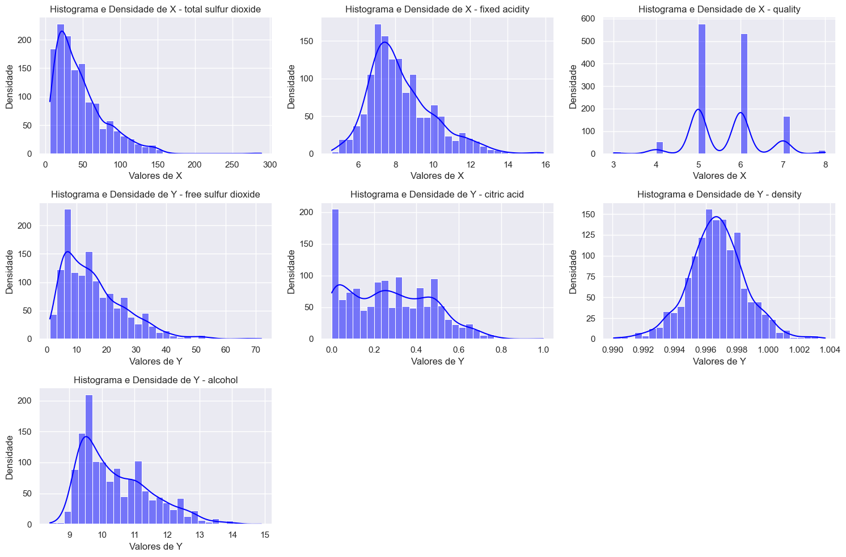
GRÁFICO DE DENSIDADE E HISTOGRAMA PARA X E Y

Slide 20
GRÁFICO DE DENSIDADE E HISTOGRAMA PARA X E Y

Slide 21



OBRIGADO

Slide 22






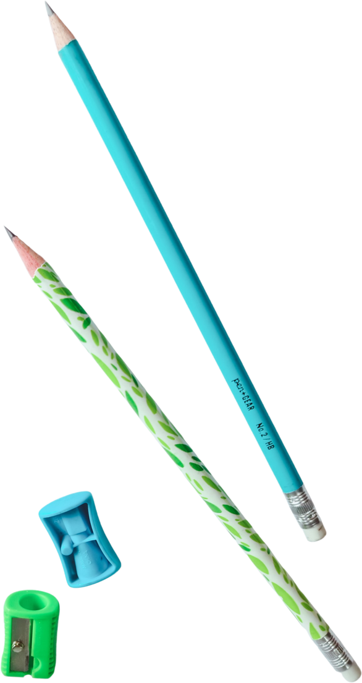

INTEGRANTES
BRUNO ARTHUR BASSO SILVA
GABRIELA MOLINA CIOCCI
RA: 22.123.067-5
Prof°: Antonio Carlos Gracias
Disciplina: CA5411 PROBABILIDADE E ESTATISTICA
Ra: 22.222.032-9
Prof°: Antonio Carlos Gracias
Disciplina: CA5411 PROBABILIDADE E ESTATISTICA

